Slide 1

Avete presente l’orario di Coding Zero?
E perché Venerdì è confidenziale?

Slide 2
Diceva questo:
VE5FTiBQQlFWQVQgWVJOVEhSIEJFUiBRTllZUiAxOCBOWVlSIDIwLiBTVlFOR1JJViwgQUJBIEZWUkdSIENFQkFHViBDUkUgREhSRkdCIFJJUkFHQg==

Slide 3
Ma che vuole dire…ci son 2 uguali, forse è in base 64?
https://cyberchef.org/

Slide 4
E adesso?
TNEN PBQVAT YRNTHR BER QNYYR 18 NYYR 20. SVQNGRIV, ABA FVRGR CEBAGV CRE DHRFGB RIRAGB

Slide 5
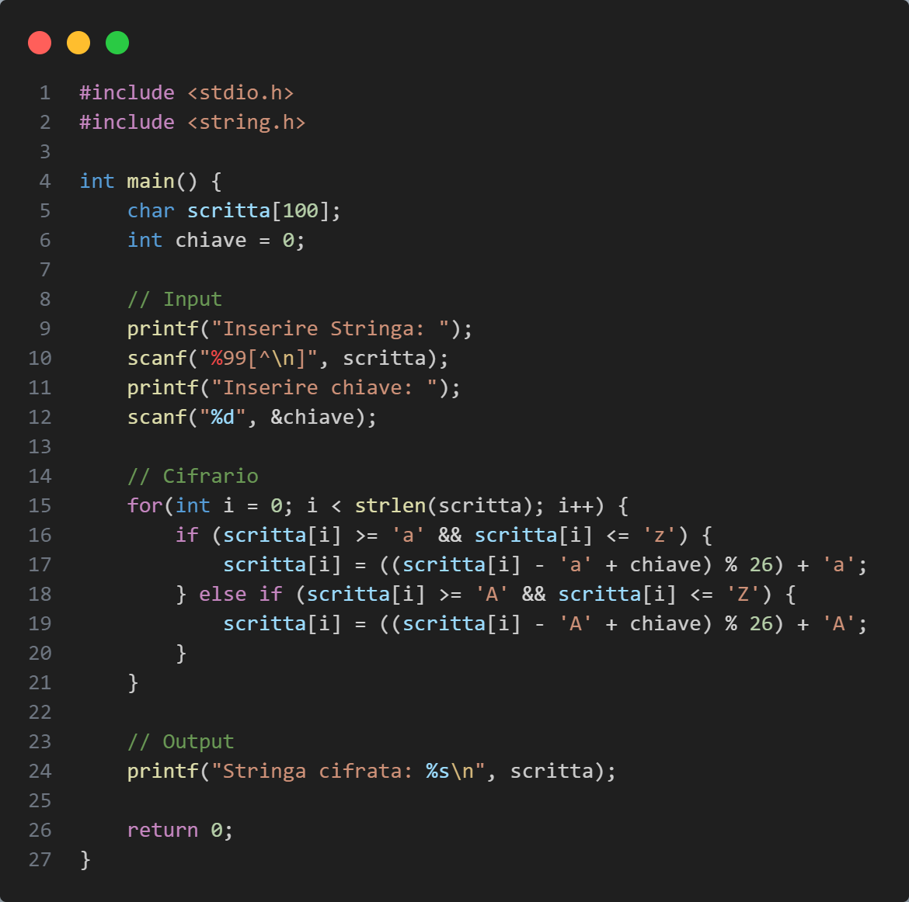
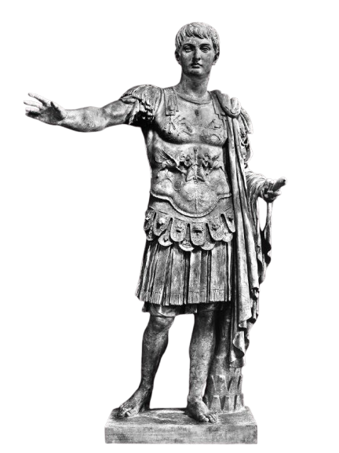
Il cifrario di Cesare

